Slide 1
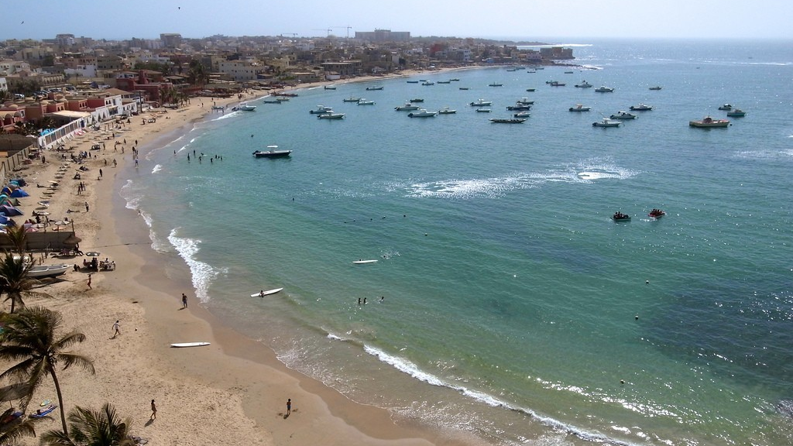
Notes:
Bonjour tous les mondes. Aujourd’hui, on va discuter un pays très connu grâce à sa culture, histoire et, bien sûr le foot. C’est le Sénégal.

Slide 2
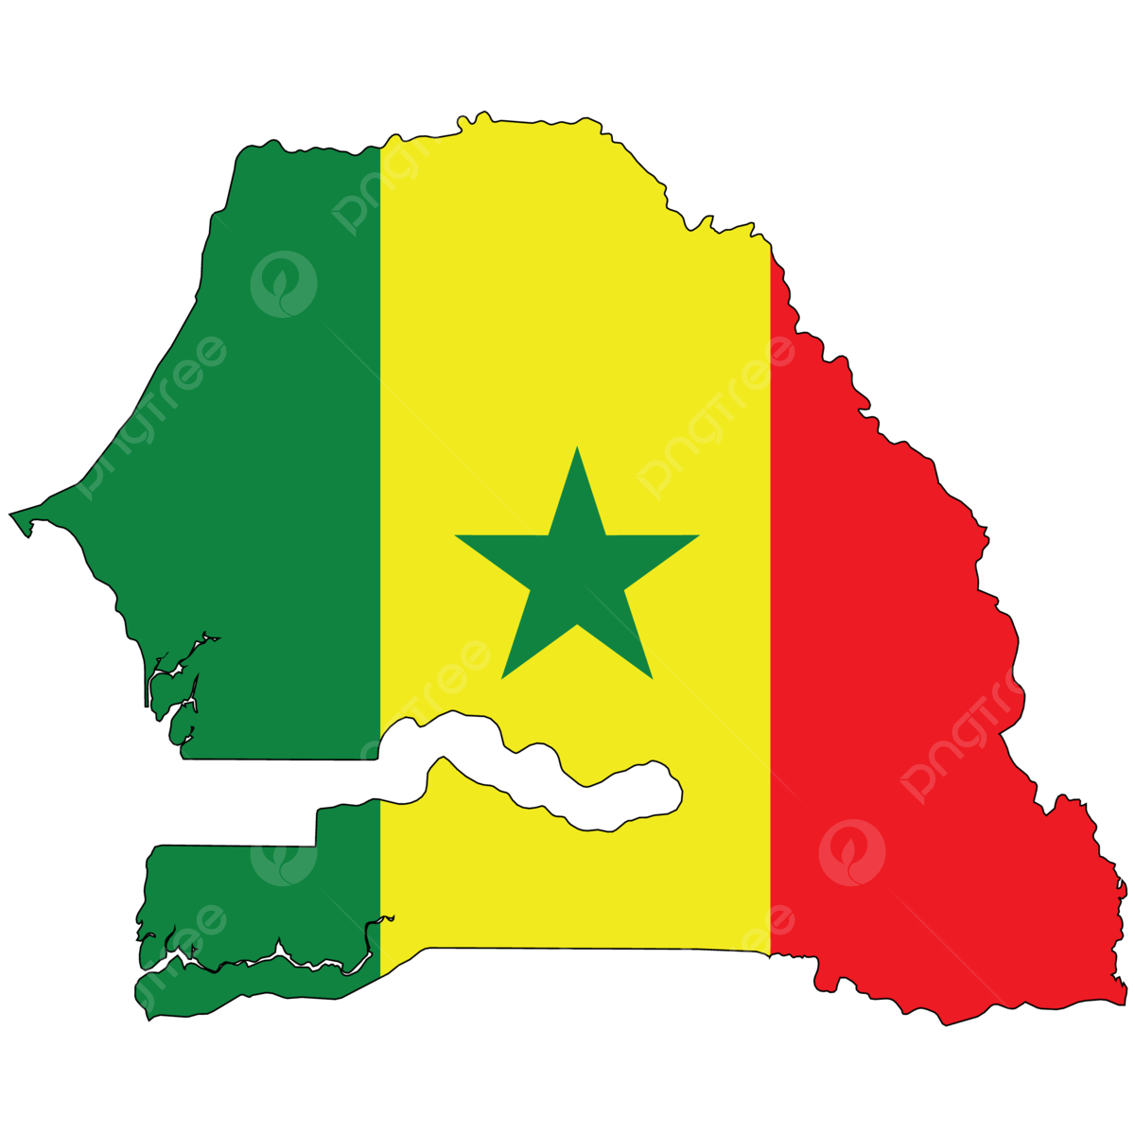
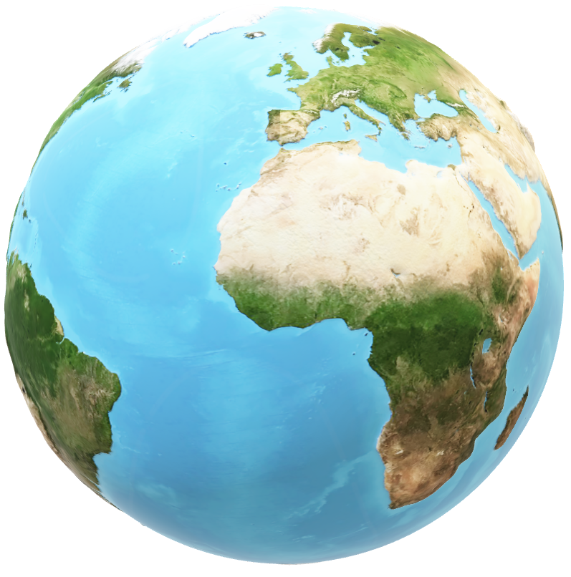
Notes:
Oui, mais où se trouve le Sénégal, peut-on demander ? C’est vrai, le Sénégal est là. Il est situé en Afrique, dans le nord-ouest du continent. Ainsi, il n’est pas très loin de l’Europe et est assez proche de la France.

Slide 3
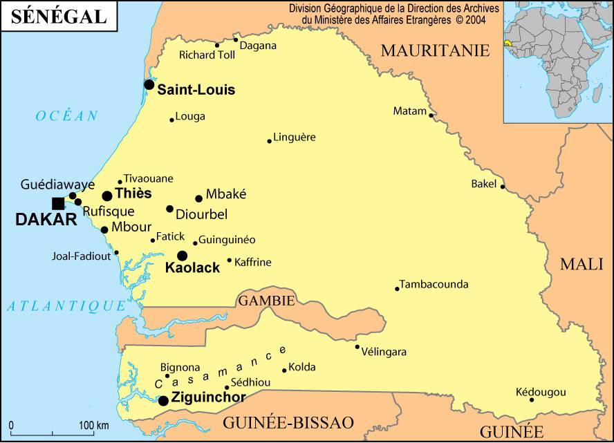
Notes:
Sur une carte, on peut voir que le Sénégal est situé près de la Mauritanie, du Mali, de la Guinée et de la Guinée-Bissau au sud. Et ici, en réalité, ce n’est pas le Sénégal, c’est un peu fou, mais c’est un autre pays, la Gambie.

Slide 4
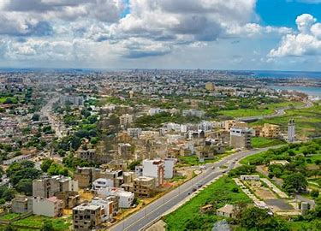
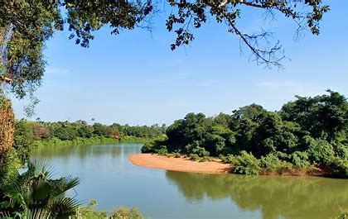
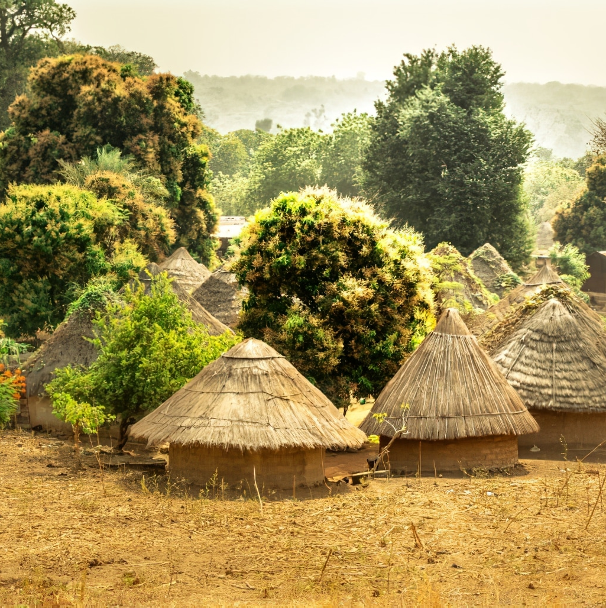
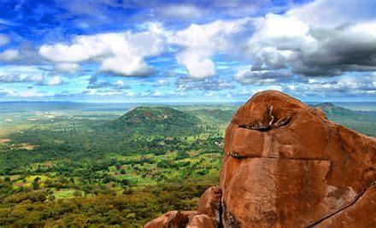
La Géographie
Situé en Afrique de l'Ouest
Francophone
Dakar, la capitale du Sénégal, est située dans le nord-ouest du pays
Tropical
Bordé par l'océan Atlantique
Caractérisé par une longue saison sèche de novembre à juin, suivie d'une saison humide de juillet à octobre.
Notes:
Nous allons parler du Sénégal, un pays francophone situé en Afrique de l'Ouest.
Dakar, la capitale du Sénégal, est située dans le nord-ouest du pays
Le géographique en Sénégal est tropical. Le pays est bordé à l'ouest par l'océan Atlantique, est comme Max disait, aunord par la Mauritanie, à l'est par le Mali, et au sud par la Guinée-Bissau et la Guinée. Son climat est tropical, caractérisé par une longue saison sèche de novembre à juin, suivie d'une saison humide de juillet à octobre.

Slide 5
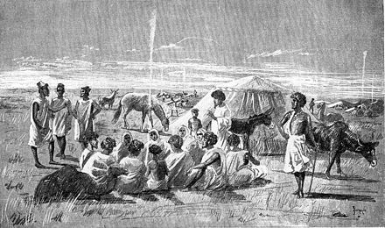
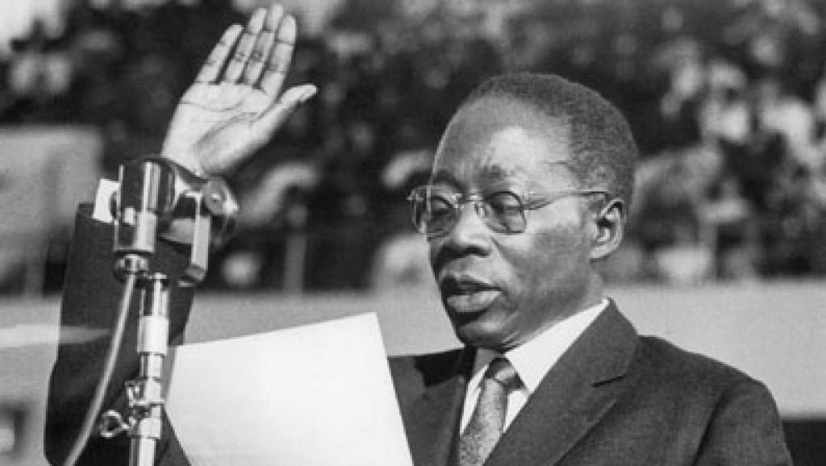
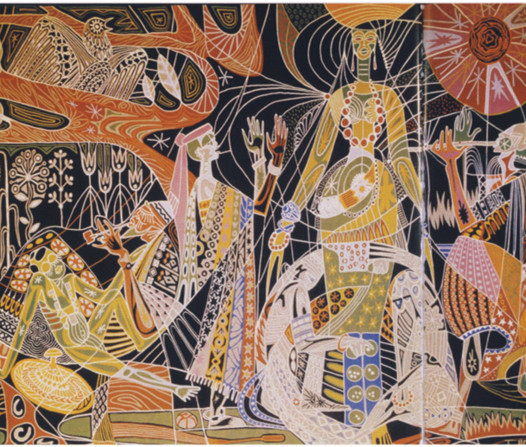
L’Histoire et la Culture
Est un pays riche en histoire, en diversité culturelle et en beauté naturelle.
Le Sénégal était
Il est devenu indépendant le 20 juin 1960.
Le pays joue un rôle important dans la région
Dakar était même la capitale de l'ancienne Afrique occidentale française.
Le wolof est la langue principale à Dakar.
26% de la population parle français
Langues différentes parlées dans tout le pays.
Majoritairement musulman
Notes:
Sénégal st un pays riche en histoire, en diversité culturelle et en beauté naturelle.
En ce qui concerne son histoire, le Sénégal était autrefois une colonie française, mais il est devenu indépendant le 20 juin mille-neuf cent soixante. Depuis lors, le pays joue un rôle important dans la région et sur le continent africain. Dakar était même la capitale de l'ancienne Afrique occidentale française.
Français est la langue officielle. Cependant, le wolof est la langue principale à Dakar. Environ 26% de la population parle français, mais il existe près de quarante langues différentes parlées dans tout le pays.
Sur le plan religieux, le Sénégal est majoritairement musulman, avec près de neuf habitants sur dix pratiquant l'islam sunnite.

Slide 6
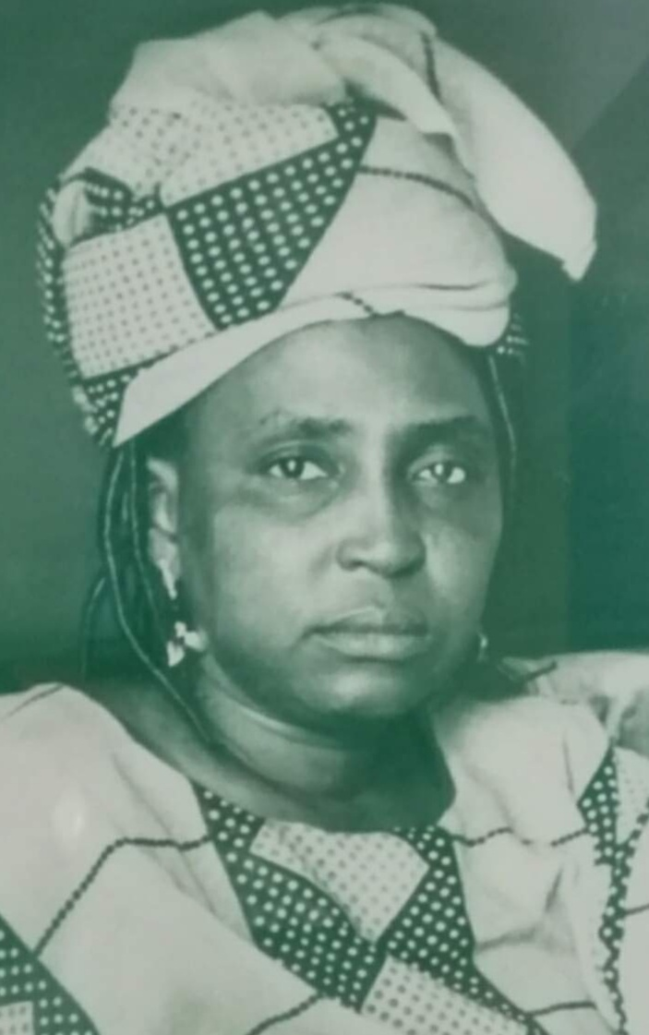
Mariama Bâ
Née en 1929
Écrivaine sénégalaise
Militante pour les droits des femmes
Très connue dans le monde francophone africain
Une si longue lettre – 1979
Décédée en 1979
Important pour les droits des femmes et le progrès social en Afrique
Notes:
Une femme célébrée qui est sénégalaise, c’est Mariama Bâ. Elle est une écrivaine renommée, connue pour son engagement dans la lutte pour les droits des femmes en Afrique. Née en dix-neuf cent vingt et un, à Dakar, elle a grandi dans un contexte colonial où l'éducation des filles était souvent négligée. Malgré cela, Mariama a eu la chance de recevoir une bonne éducation.
Son premier roman, "Une si longue lettre", publié en dix-neuf cent soixante-dix-neuf, est une œuvre majeure dans le monde francophone africain. Le livre raconte l'histoire d’une femme sénégalaise qui écrit une longue lettre à son amie après la mort de son mari. Le roman aborde des thèmes importants comme les droits des femmes, et les défis de la modernisation dans une société assez traditionnelle.
Malheureusement, Mariama Bâ est décédée en dix-neuf cent quatre-vingts et un alors elle était assez jeune. C’était seulement deux années après la publication de son premier roman. Mais son travail continue d’inspirer et ses écrits restent important pour les discussions sur les droits des femmes et le progrès social en Afrique.

Slide 7
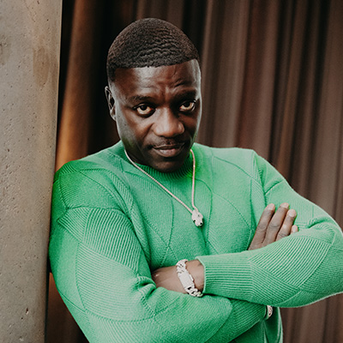
Homme célébré
Aliaune Damala Bouga Time Puru Nacka Lu Lu Lu Badara Akon Thiam
Musicien et entrepreneur
Un imporant représentant pour la musique Sénégalaise

Slide 8
Merci pour votre attention!

